Slide 1

Životné prostredie
Jakub Geleta III.AT

Slide 2
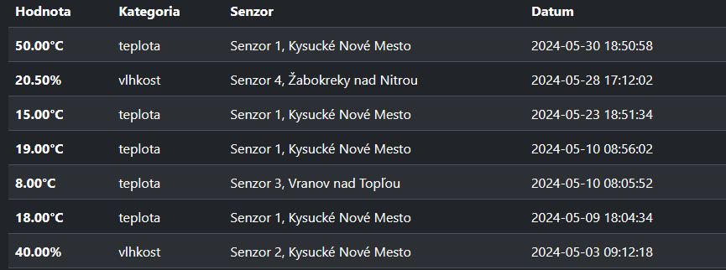
Stránka
stránka na zobrazovanie dát zo senzorov
zobrazenia pre verejnosť a vedcov/úradníkov
zobrazenie dát podľa miesta, kategórie a času

Slide 3
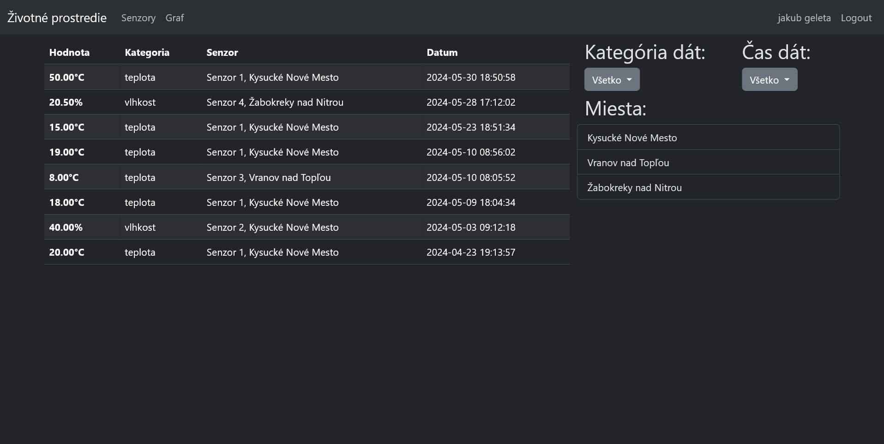
Hlavná stránka

Slide 4
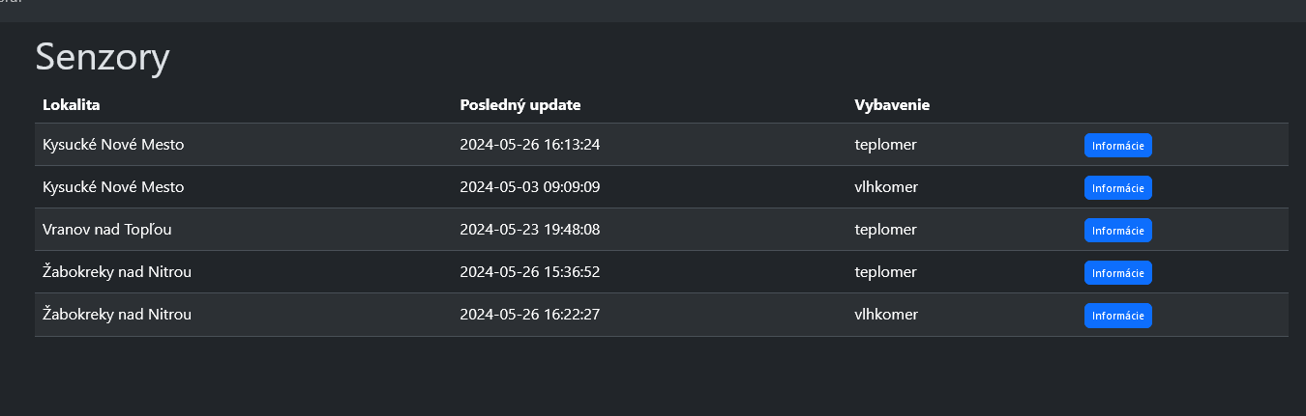
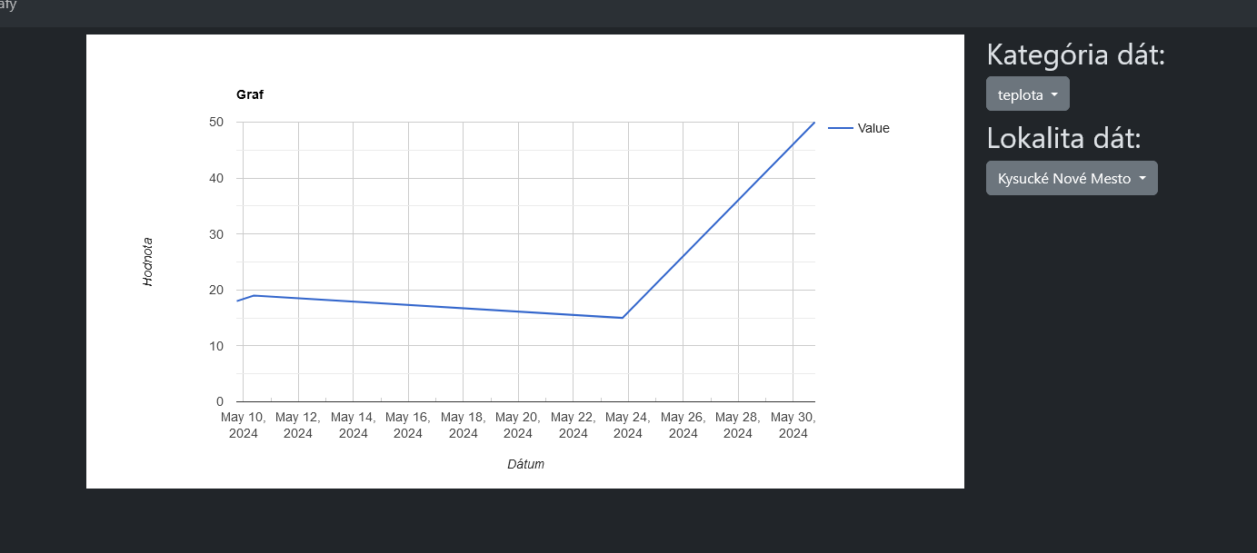
Ďalšie podstránky
zobrazenie dát v grafe
login a registrácia
zobrazenie dát v lokalite
zobrazenie senzorov (úradník / vedec)
informácie o senzore (úradník / vedec)

Slide 5
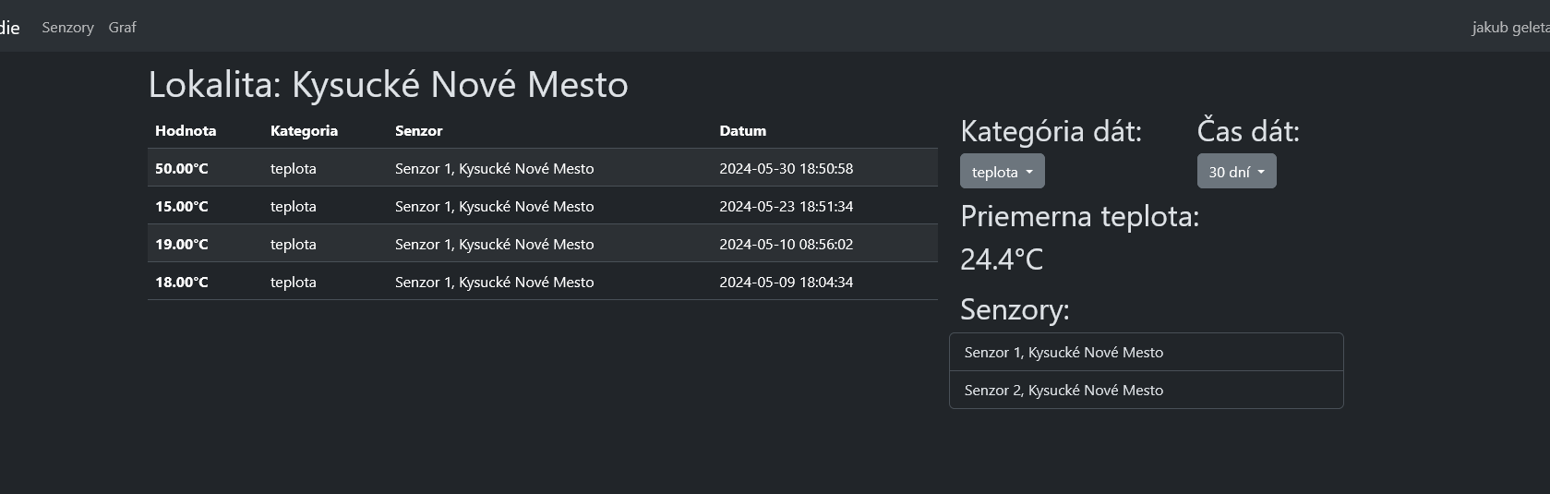
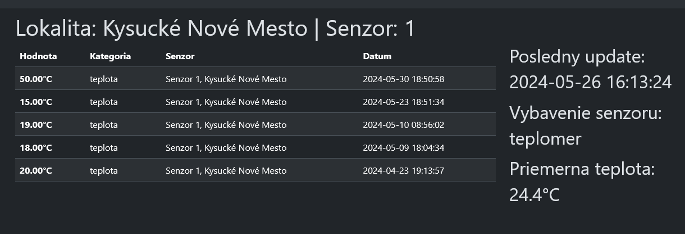
Problémy
filtrovanie
query dát
graf (grafické zobrazenie dát)

